Slide 1
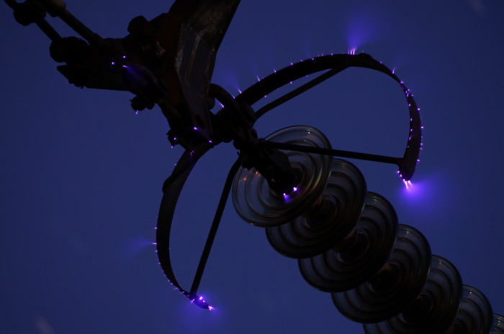
전선 위 작은 불빛
‘코로나 방전’
10조
전병태, 장혜성

Slide 2
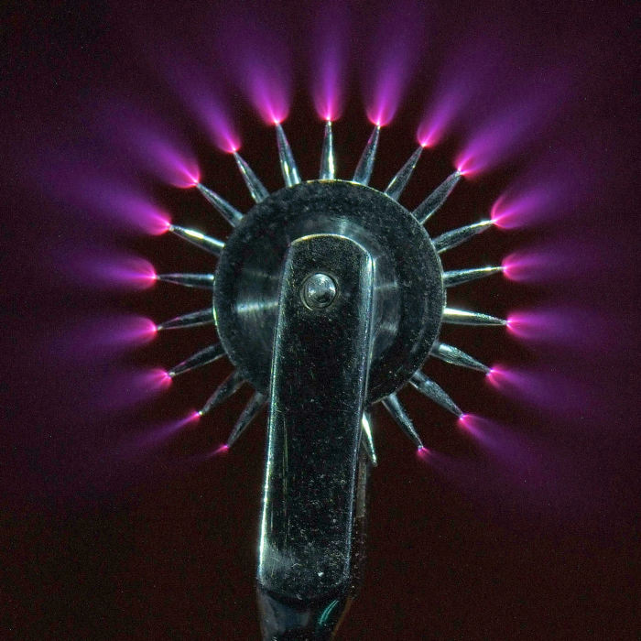
코로나 방전이란?
도체(전선) 주위의
유체(공기)가 이온화되며 발생하는
전기적 방전현상

Slide 3

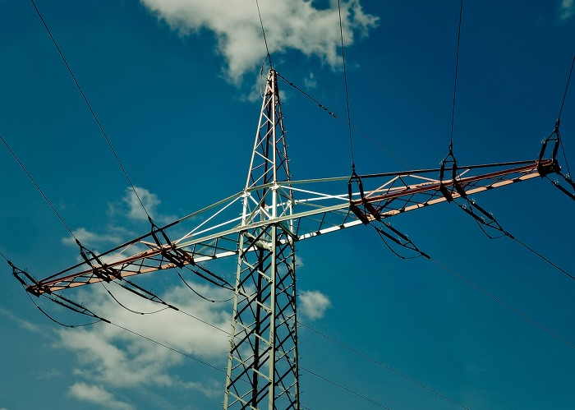
절연내력
절연체에 어느 정도의 전압이 가해질 때 절연이 파괴 되는지를 구한
한계값

Slide 4
코로나방전의 개념
절연내력을 구하는 공식에 따라 공기의 절연내력을 계산했을 때
직류 전압 인가 - 약 30[kV/cm]
교류 전압 인가 – 약21[kV/cm]
전선 간 인가하는 전압이 상승하다 전선 표면의 전위경도가 공기의 절연내력을 넘어서는 순간 전선 표면에 낮은 소리와 옅은 빛을 수반한 방전이 일어나는 것
즉, 국부적으로 공기의 절연이 파괴되며 나타나는
방전현상

Slide 5
코로나 방전으로 인한 피해
·코로나 손실
코로나 방전으로 인해 발생하는 전력 손실 (전체적인 발전소 및 변전소의 효율을 감소)
·코로나 잡음
과도적으로 발생하는 코로나 펄스는 송전선로 근방에 있는 라디오/TV의 수신, 반송 계전기, 반송 통신장비에 잡음을 유발합니다.

Slide 6
코로나 방전으로 인한 피해
·코로나 장해
코로나에 의한 고조파 전류 중 제 3고조파 성분은 중성점 전류로서 중성점 직접접지방식이 대부분인 우리나라 송전 선로의 부근 통신선에 장해를 일으킵니다.
·전선의 부식 촉진
코로나 현상이 화학작용이기 때문에 전선 지지점 등에서 전선의 부식을 발생시킵니다.

Slide 7
코로나의 발생 방지
·코로나의 임계전압을 상규전압 이상으로 높여야 한다
1.굵은 전선 사용
2.복도체 사용
3.가선 금구의 형상을 개량

Slide 8
감사합니다.

